Slide 1

Life‘s Good
Stress im Alltag? Wer kennt’s nicht. Mit unserem SYSTEM werden wir euren Alltag erleichtern und euch zum Entspannen bringen.
Von Kimberly Plackenhohn und Eda Serttas

Slide 2
,, Wussten Sie schon, dass Wasser die Kraft und die elektrische Energie für alle Gehirnfunktionen, insbesondere für das Denken liefert. Insbesondere in Stresssituationen hilft es uns, den Überblick zu bewahren und auch weiterhin in unserem Vorderhirn zu denken, das allein den Überblick hat. Wasser steigert die Arbeits- und Leistungsfähigkeit, indem es die Aufmerksamkeitsspanne verlängert.“
Quelle: https://www.therapeutenfinder.com/news/100824-die-besten-tipps-gegen-stress-1-wasser-trinken.html

Slide 3
Inhalt
Anwendungslogik
Use-Case
PoC‘s
Prototyp
Projektplan
Quellen

Slide 4
Anwendungslogik
Benutzer
Muss sich registrieren/ anmelden
Kann verschiedene Übungen machen
Kann Musik, Hörbücher oder ASMR hören
Kann an Pausen zum entspannen erinnert werden
Kann ans trinken erinnert werden
Kann sich sein Trinkverhalten/ Verlauf ansehen
Kann täglich morgens und abends eine Frage beantworten
Kann am Ende eines Monats an einer Umfrage teilnehmen
Kann mit unserem geschultem Personal Chatten/ Telefonieren
(Kann in verschiedene Stresskategorien an dem Chat teilnehmen und sich mit anderen Benutzern austauschen)
Geschultes Personal
Unterstützt/ Hilft den Benutzern und bietet somit seelische Unterstützung an
Schätzt den Benutzer ein (wobei er gerade Hilfe braucht)
Gibt Tipps
Schlägt verschiedene Anlaufmöglichkeiten vor
Leitet Kunden weiter (Therapeuten, Polizei, etc.)
Notes:
Die Anwendungslogik stellt die Funktionen des Systems dar. Diese haben wir erstellt um ein Use-Case zu entwerfen.

Slide 5
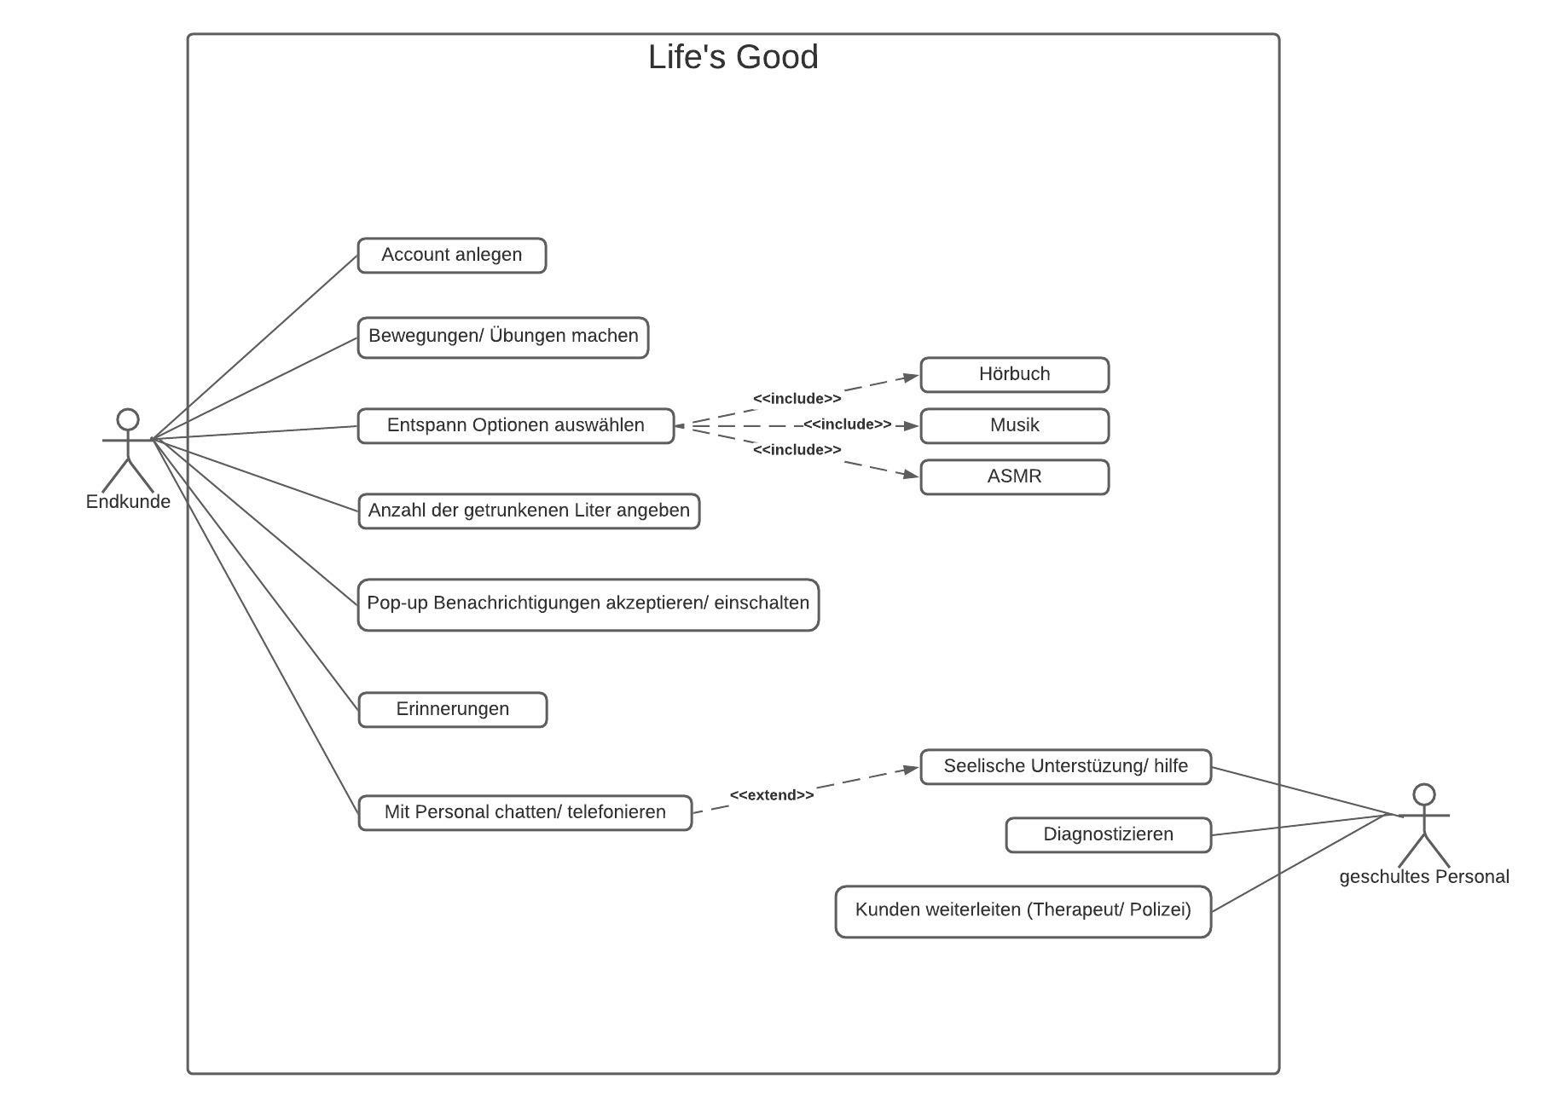
Use-Case
Notes:
Das Use-Case beschreibt das Szenario, die bei der Interaktion der Akteuren mit dem System eintreten können. In diesem Use-Case wurden die wichtigsten Funktionen und ein kurzer Ablauf des Systems dargestellt. Wir haben uns für ein Use-Case entschieden um zu schauen, ob der Programmablauf so funktioniert. Mit Hilfe des Use-Case´s können wir uns Gedanken über die Risiken machen.

Slide 6
PoC‘s

Slide 8
Prototyp

Slide 10
Projektplan
Artefakte für den 4. Audit:
Codeinspektion des Prototypen
Prozessassessment anhand der ursprünglichen Zielsetzung
Darstellung der Implementierung
Arbeitsaufteilung:
Durchgeführte PoCs - Eda & Kimberly
Modellierung & Modellierungsbegründungen – Eda & Kimberly
Modellierung der Anwendungslogik – Eda & Kimberly
Coding– Eda & Kimberly
Arbeitsmatrix:
Eda: 50%
Kimberly: 50%

Slide 11
Quellen
https://www.w3schools.com/howto/howto_css_responsive_header.asp
https://www.w3schools.com/howto/howto_css_menu_icon.asp
https://www.w3schools.com/howto/howto_js_fullscreen_overlay.asp
https://utopia.de/ratgeber/atemuebungen-diese-uebungen-solltest-du-kennen/
https://play.google.com/store/apps/details?id=stretching.stretch.exercises.back&hl=de&gl=US --> Dehnungsübungen
https://werner-zenk.de/css/sternebewertung.php
https://www.therapeutenfinder.com/news/100824-die-besten-tipps-gegen-stress-1-wasser-trinken.html

Slide 12

Danke für Ihre Aufmerksamkeit ☺
Foto von AlphaTradeZone von Pexels
Präsentiert von Kimberly Plackenhohn und Eda Serttas

